Slide 1
Критерии оценивания ВПР по химии в 8 классе
Анисимова Ирина Александровна,
учитель химии ГБОУ СОШ №1 «ОЦ» с. Борское

Slide 2
Обобщённый план варианта ВПР по химии
Всего заданий — 9.
Максимальный балл за работу — 36.
Общее время выполнения работы — 90 мин.

Slide 3
Система оценивания отдельных заданий и работы в целом
Правильный ответ на каждое из заданий 1.1, 6.2, 6.3 оценивается 1 баллом.
Ответ на каждое из заданий 1.2, 2, 3.2, 4, 5, 6.1, 6.4, 6.5, 7 оценивается в соответствии с критериями.
Полный правильный ответ на задание 3.1 оценивается 3 баллами. Если в ответе допущена одна ошибка (неправильно заполнена одна клетка таблицы), выставляется 2 балла; если допущено две ошибки (неправильно заполнены две клетки таблицы), выставляется 1 балл, если все клетки таблицы заполнены неправильно — 0 баллов.
Полный правильный ответ на каждое из заданий 8 и 9 оценивается 2 баллами. Если в ответе допущена одна ошибка (в том числе написана лишняя цифра, или не написана одна необходимая цифра), выставляется 1 балл; если допущено две или более ошибки — 0 баллов.
Баллы, полученные при выполнении частей 1 и 2 работы, суммируются.

Slide 4

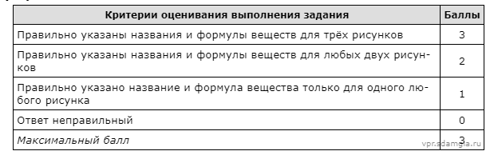
Критерии оценивания задания 1.2.

Slide 5
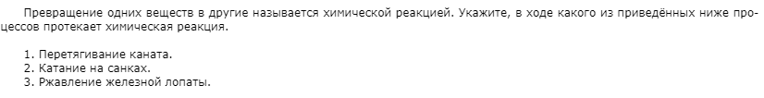
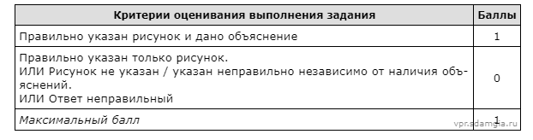
Критерии оценивания задания 2.1.

Slide 6
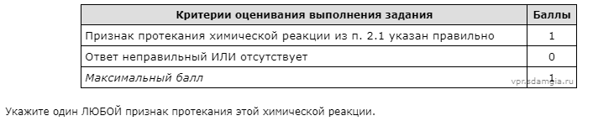
Критерии оценивания задания 2.2.

Slide 7
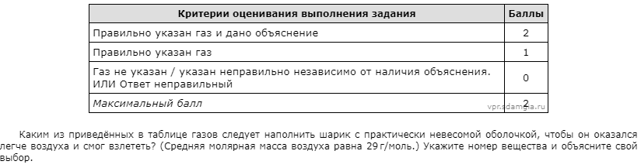
Критерии оценивания задания 3.2.

Slide 8
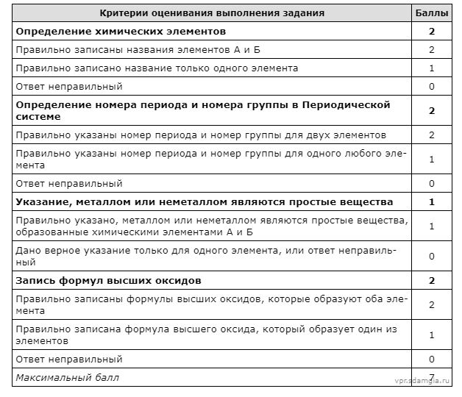
Критерии оценивания задания 4

Slide 9
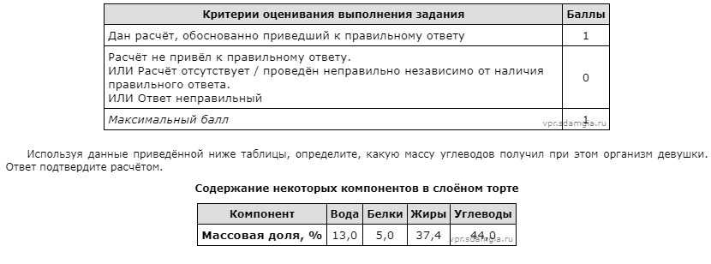
Критерии оценивания задания 5.1.
Восьмиклассница Оля съела за чаем кусочек (150 г) слоёного торта.

Slide 10
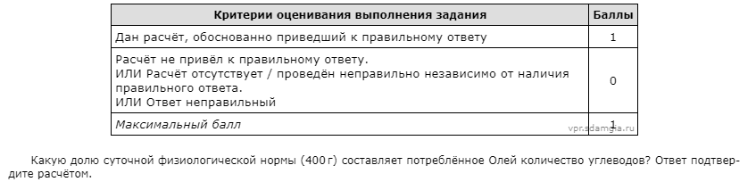
Критерии оценивания задания 5.2.

Slide 11
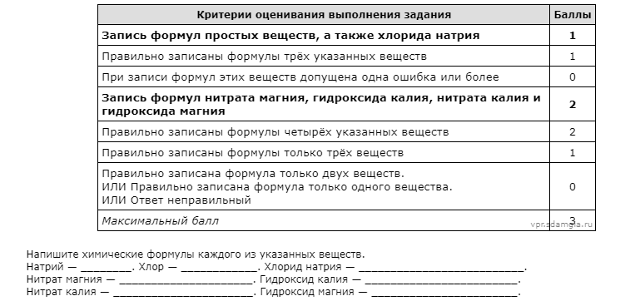
Критерии оценивания задания 6.1.

Slide 12
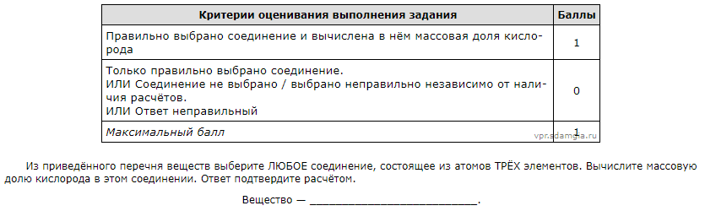
Критерии оценивания задания 6.4.

Slide 13
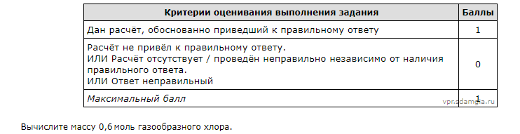
Критерии оценивания задания 6.5.

Slide 14
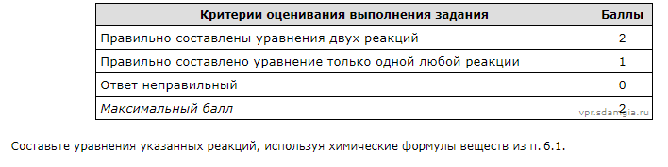
Критерии оценивания задания 7.1.

Slide 15
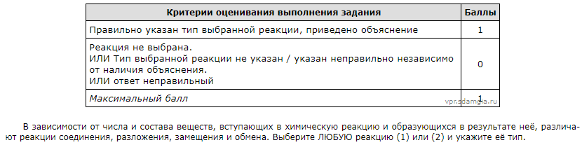
Критерии оценивания задания 7.2.

Slide 16
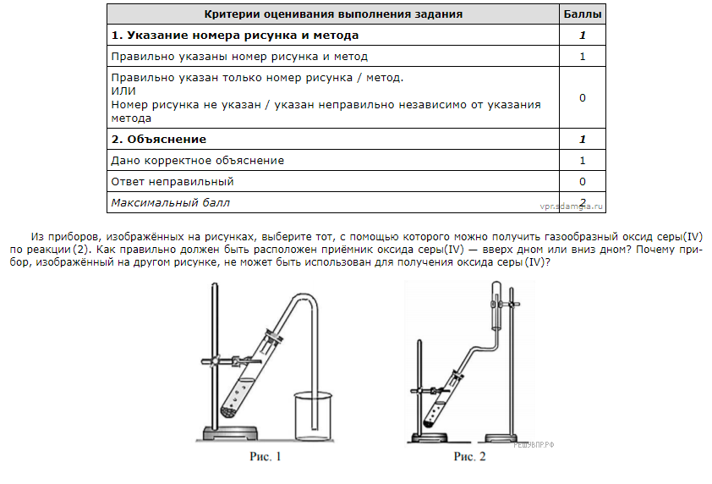
Критерии оценивания задания 7.3.

Slide 17
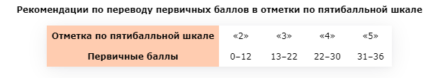
Перевод первичных баллов в отметки

